Slide 1

NEW FEATURES C#
C# 6.0
jlguerrero@Gmail.com
@juanluelguerre

Slide 2
Roadmap
C# 6.0
C# 7.0
C# 7.1
C# 7.2
C# …
@juanluelguerre

Slide 3

Agenda
C# 6.0: New Features
"nameof"
Using Static
String Interpolation
Safe Navegation (Operador condicional NULL)
Autoproperties
Expresion Bodied Members
Collectoin Initializers
Exception Filters
@juanluelguerre

Slide 4
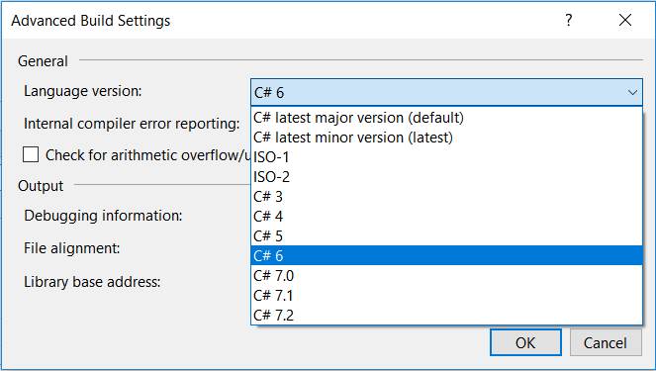
Antes de empezar…
¿Qué versión?

Slide 5


Slide 6
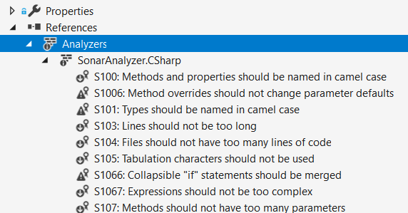
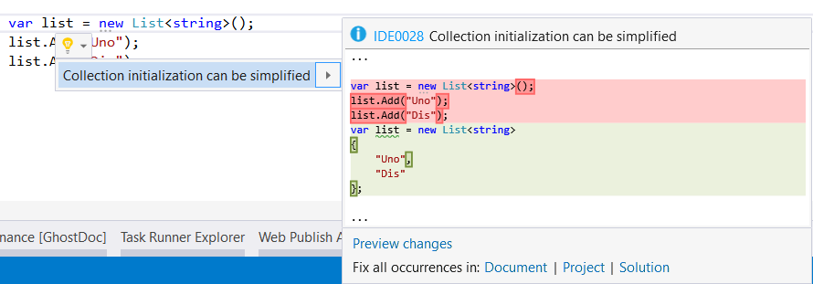
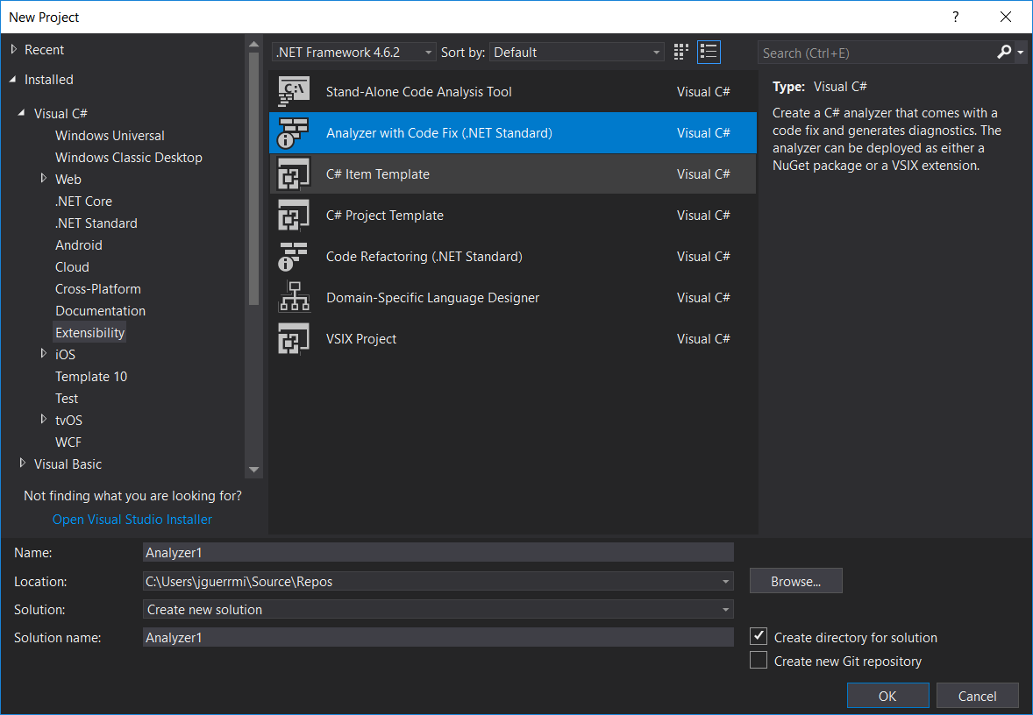
Roslyn
Es el resultado de reescribir los compiladores de C# y VB en código manejado
https://github.com/dotnet/roslyn

Slide 7
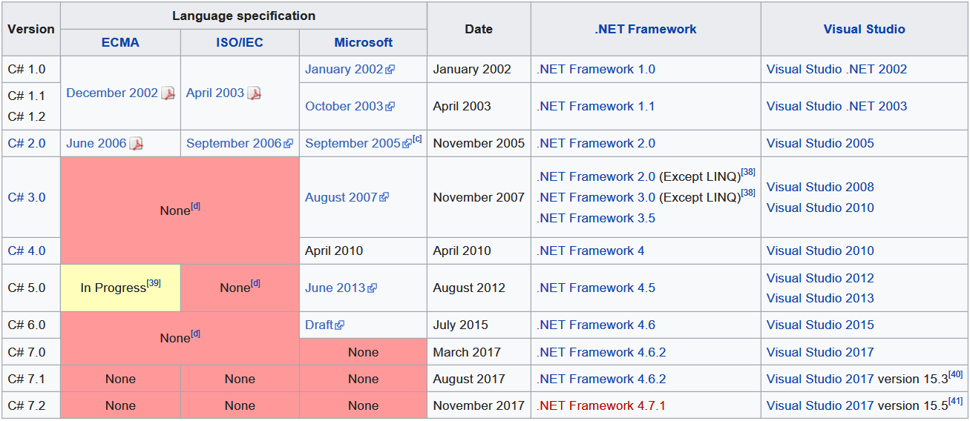
Versión, Framework y Visual Studio
Algunas excepciones, ej.: IFormatable
***
CLR Versión 4
Wikipedia
Notes:
C# 6.0 es compatible con .Net framework desde la v2.0 hasta la 4.6. No require de ninguna version mayor de .net framework pero necesita una version superior de Visual Studio: 2015 o superior.
Existen alguna excepciones: Ej: La interpolación de cadenas la soporta, si bien, IFormatable NO!
Basicamente se trata del mismo CLR (Versión 4).
También, podríamos tener Visual Studio 2013 + el Compilador de Roslyn (https://github.com/dotnet/Roslyn)

Slide 8
C# 7.0/7.1/…
Continuará…

Slide 9
https://github.com/juanluelguerre/Training/tree/master/CSFeatures/
jlguerrero@gmail.com
@juanluelguerre

